Slide 2
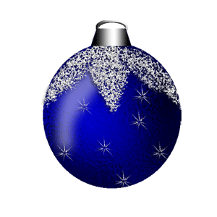
2 + 5
7
5 - 2
МОЛОДЦЫ!
7 - 3
2 + 3
3 + 3
5
6 + 2
8 - 6
4
2
3
8
6

